Slide 1






上海滩的拆迁难题案例分析
学校：电子科技大学 课程：工程伦理与学术道德
答辩组：第十二组

Slide 2


目录
01
案例回顾
02
事情造成原因
03
利益相关各方陈述
04
案例分析

Slide 3


01
PART ONE
案 例 回 顾

Slide 4
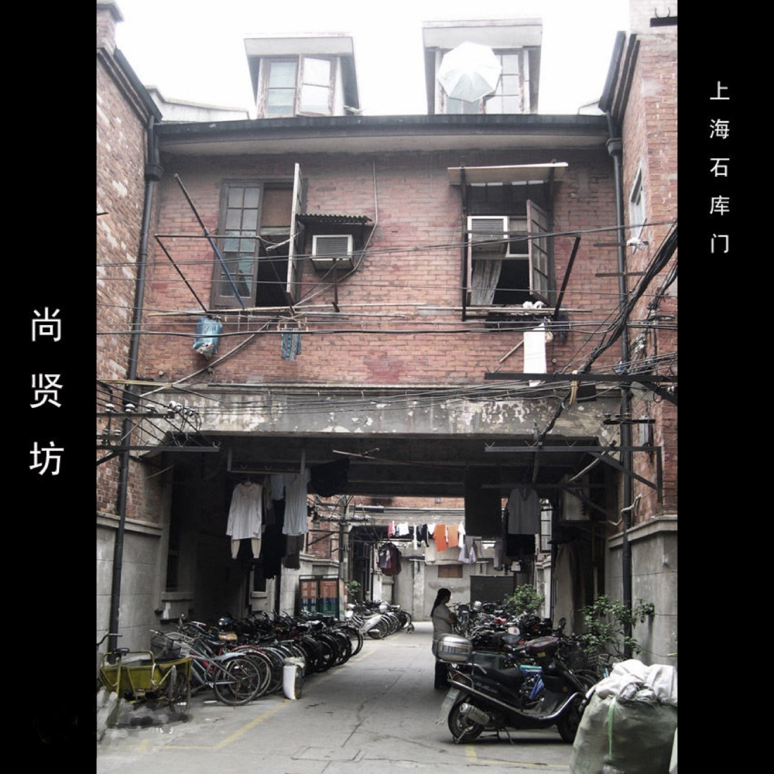
案例回顾
1
拆迁，社会矛盾的焦点
强拆，极富争议的话题
上海，中国的经济和金融中心，繁华的国际大都市，淮海路位于上海的黄金地段，是这座城市里最著名的商业街之一。尚贤坊历经近百年的沧桑。2014年5月，黄浦区宣布启动对尚贤坊的改造，拆迁顿时成为极富争议的话题。

Slide 5
案例回顾
1
面积狭窄
居住挤迫
用电消防等也存在各种安全隐患
没有厨房和厕所
基础设施缺乏

Slide 6
02
PART TWO
事 情 造 成 原 因

Slide 7
事情造成原因
2
96%的居民愿意搬迁
认为搬迁方案对自己不合算
一家人意见不统一
导致家庭关系破裂
但是居民希望政府对老百姓少赚一点，搬迁方案要能达到居民心中的标准

Slide 8
03
PART THREE
利 益 相 关 各 方 观 点

Slide 9



魏家兄弟
3

Slide 10

不愿拆迁的陈奶奶
3

Slide 11

征收事务所经理
3

Slide 12

不愿拆迁的宋家兄妹
3

Slide 13

征收事务所工作人员
3

Slide 14

已经签约拆迁的余大叔
3

Slide 15

住建委王主任
3

Slide 16
04
PART FOUR
案例分析

Slide 17
案例分析
4
各利益主体具有“经济人”与“道德人”双重身份。

Slide 18
案例分析
4
制度的首要价值是体现社会公平、正义，以正义的制度作“他律”来保障利益主体的合法权益

Slide 19
案例分析
4
各利益主体还应当切实履行道德责任

Slide 20
谢谢大家
学校：电子科技大学 课程：工程伦理与学术道德
答辩组：第十二组

